Slide 1

В гостях у Курочки Рябы
МБУ «Волжский культурно –
досуговый комплекс»
п.Ермаково
Рыбинский район
Волжское сельское поселение

Slide 2
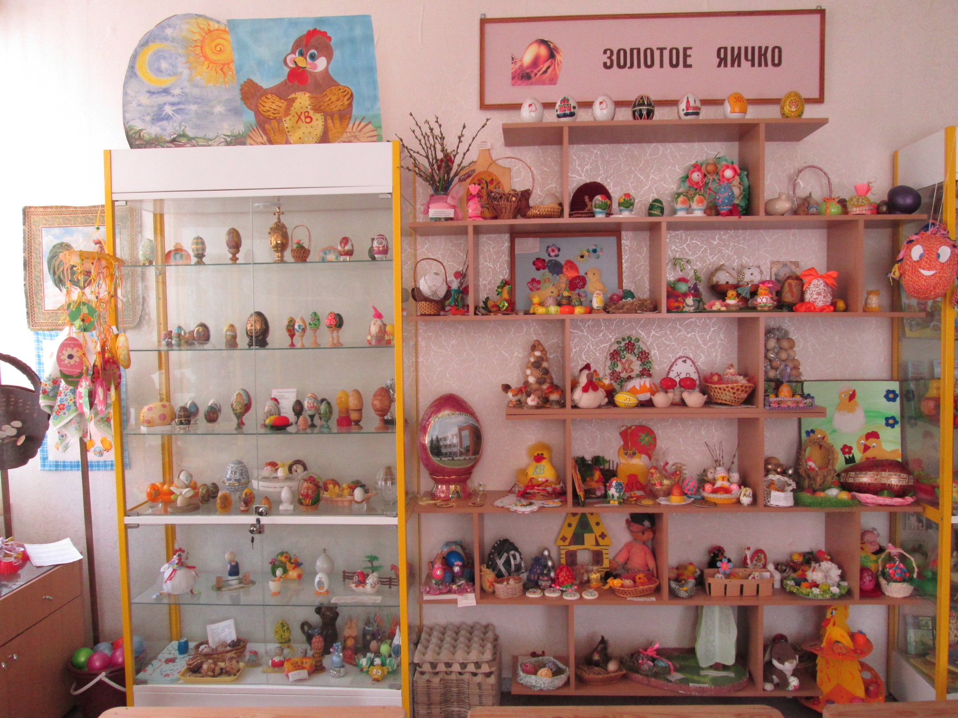

Slide 3
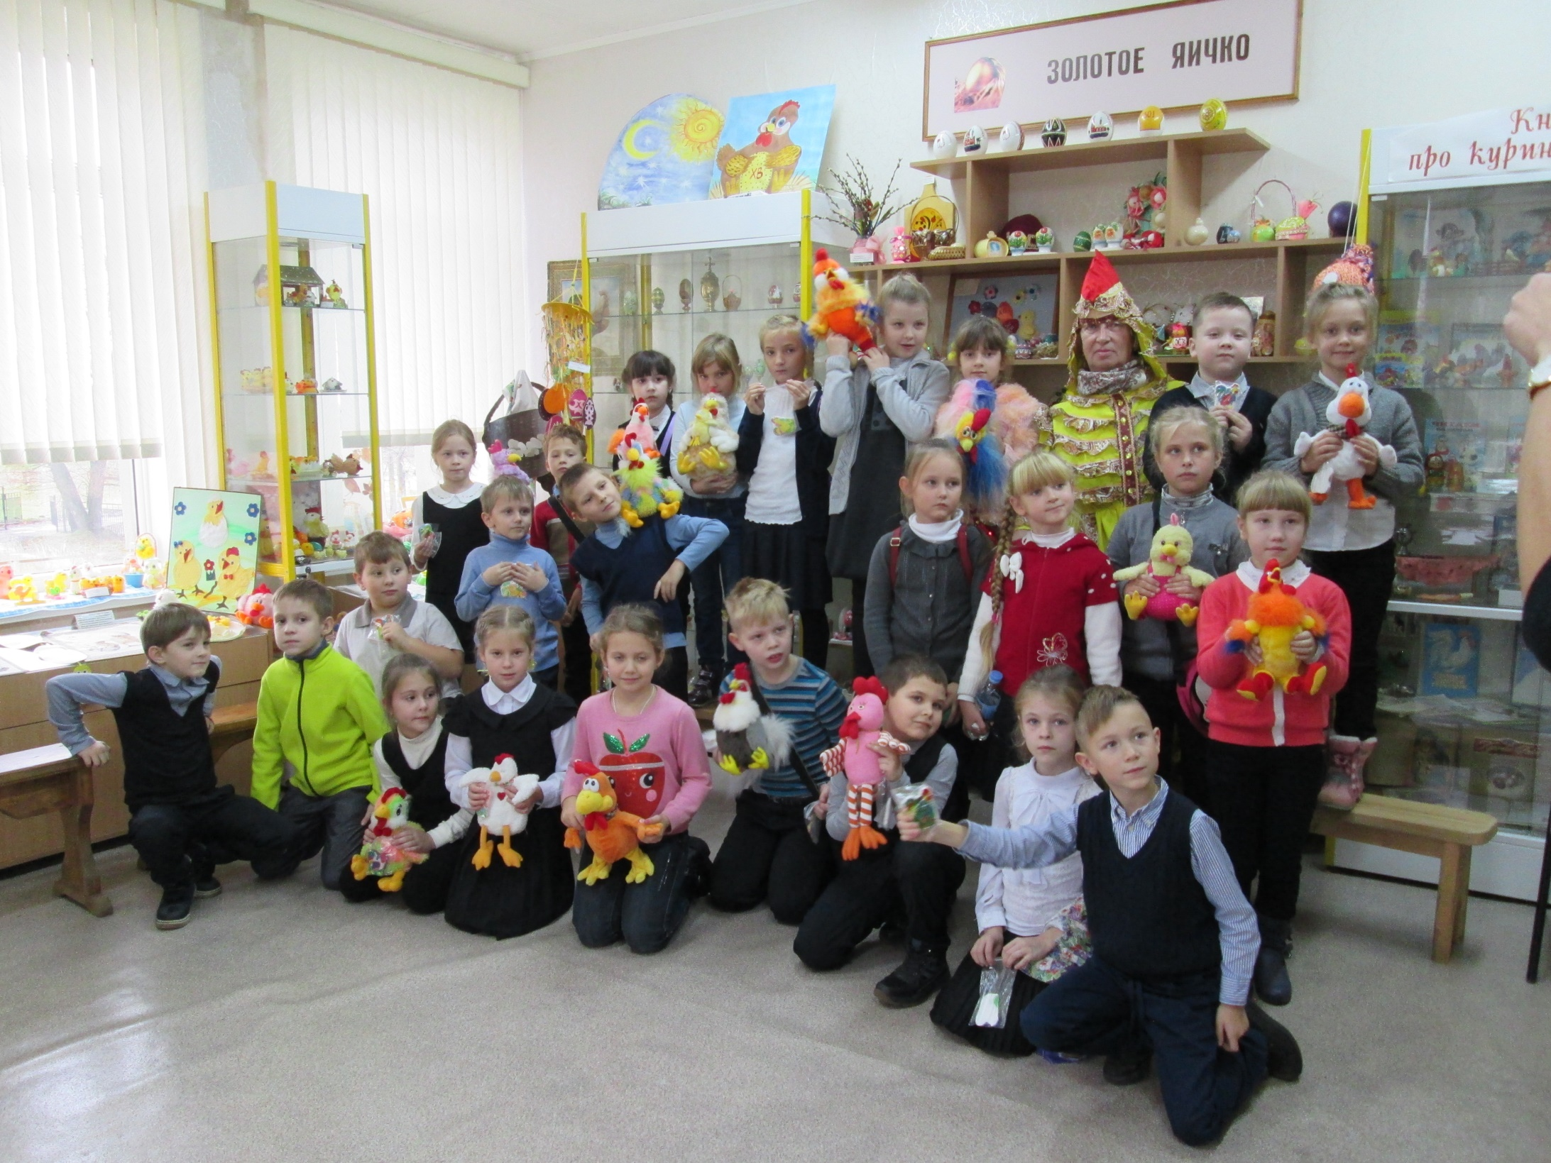

Slide 4
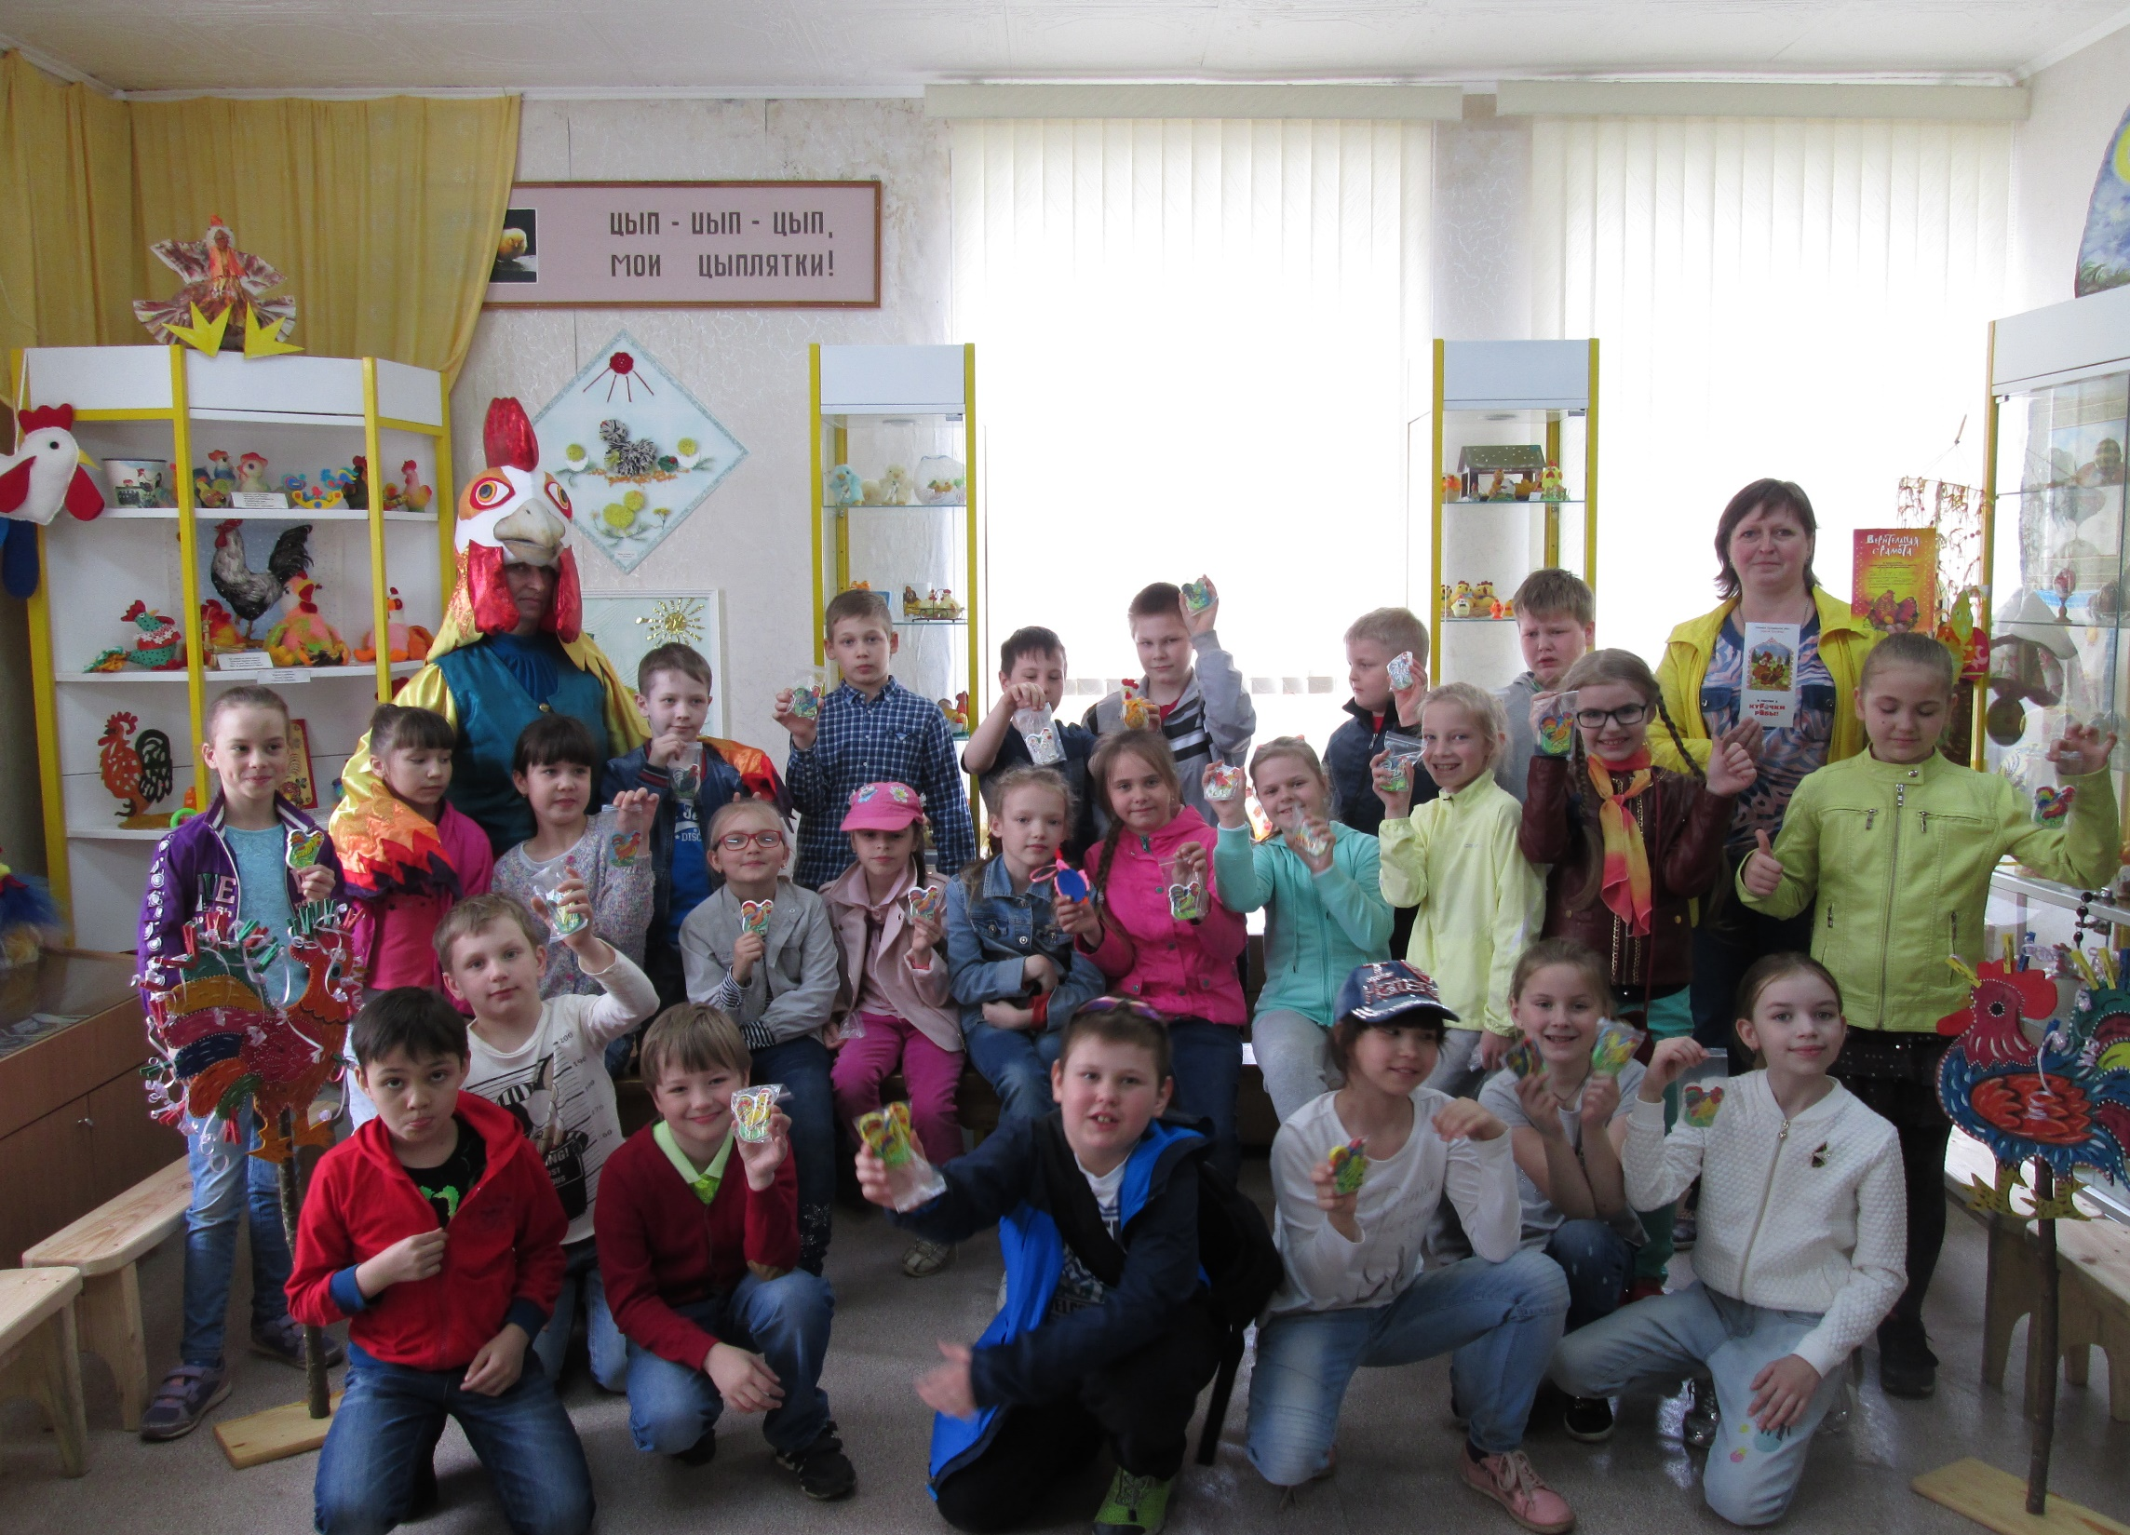

Slide 5
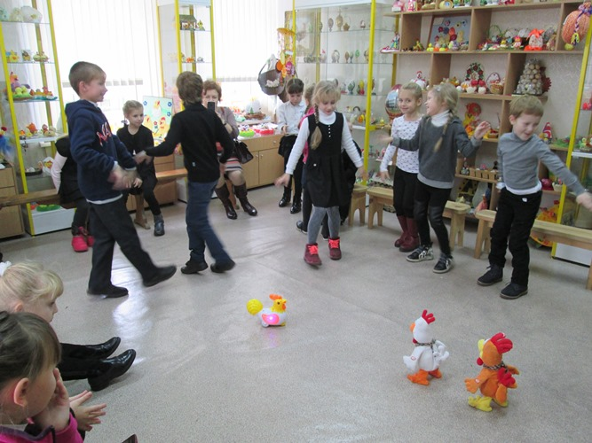

Slide 6
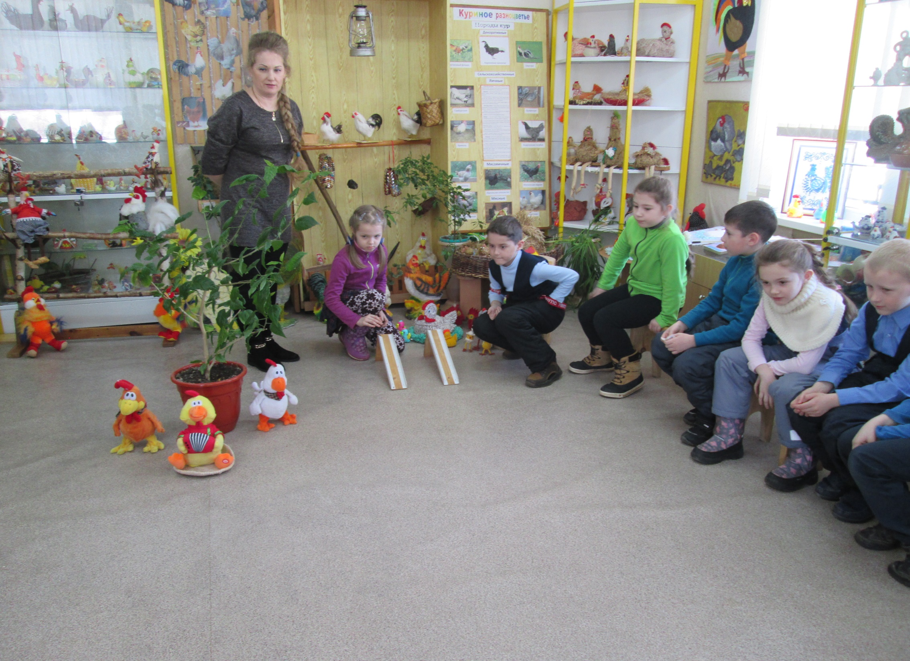

Slide 7
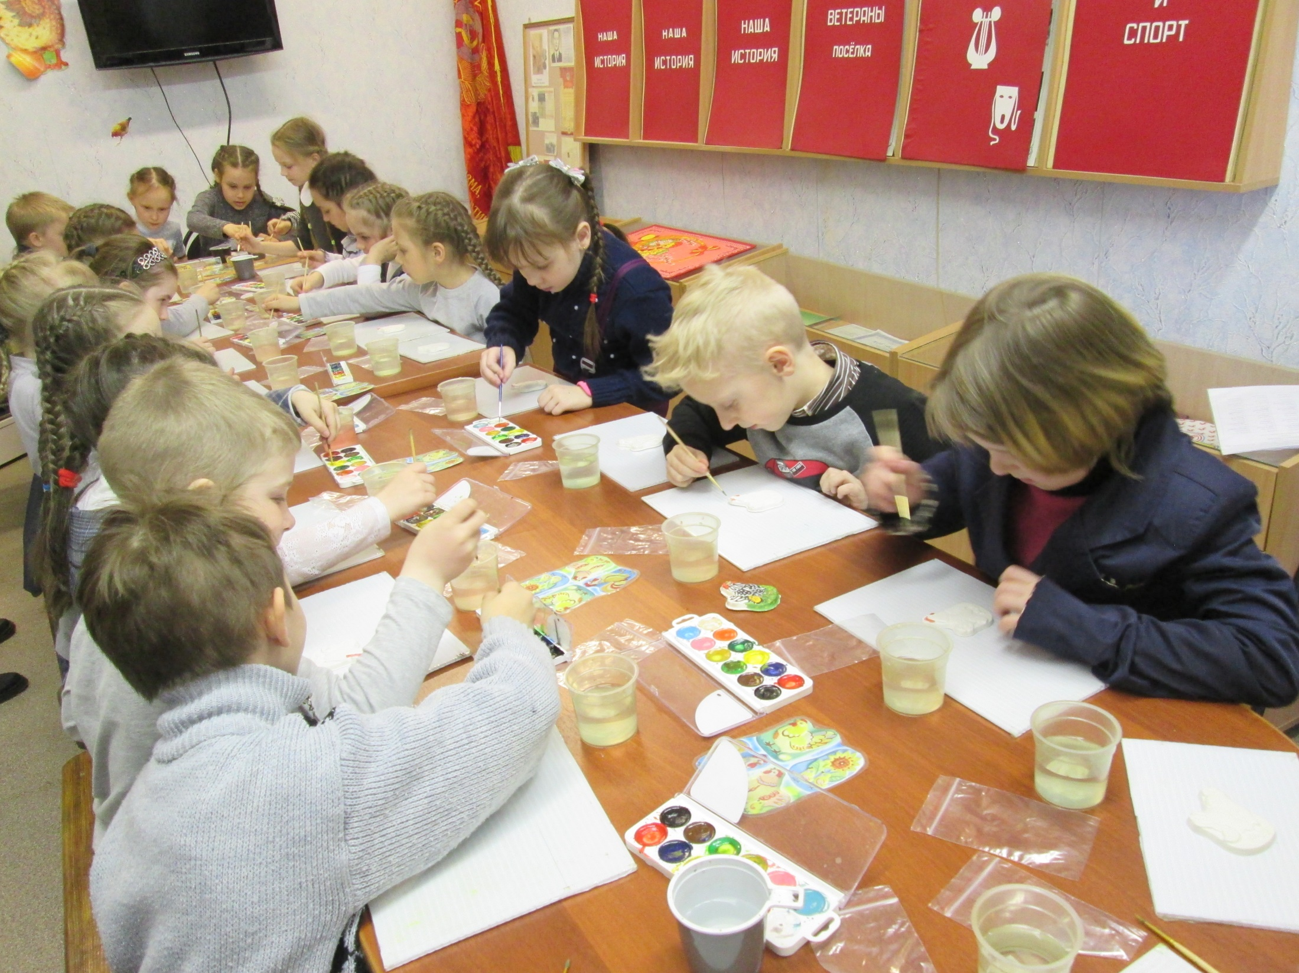

Slide 8
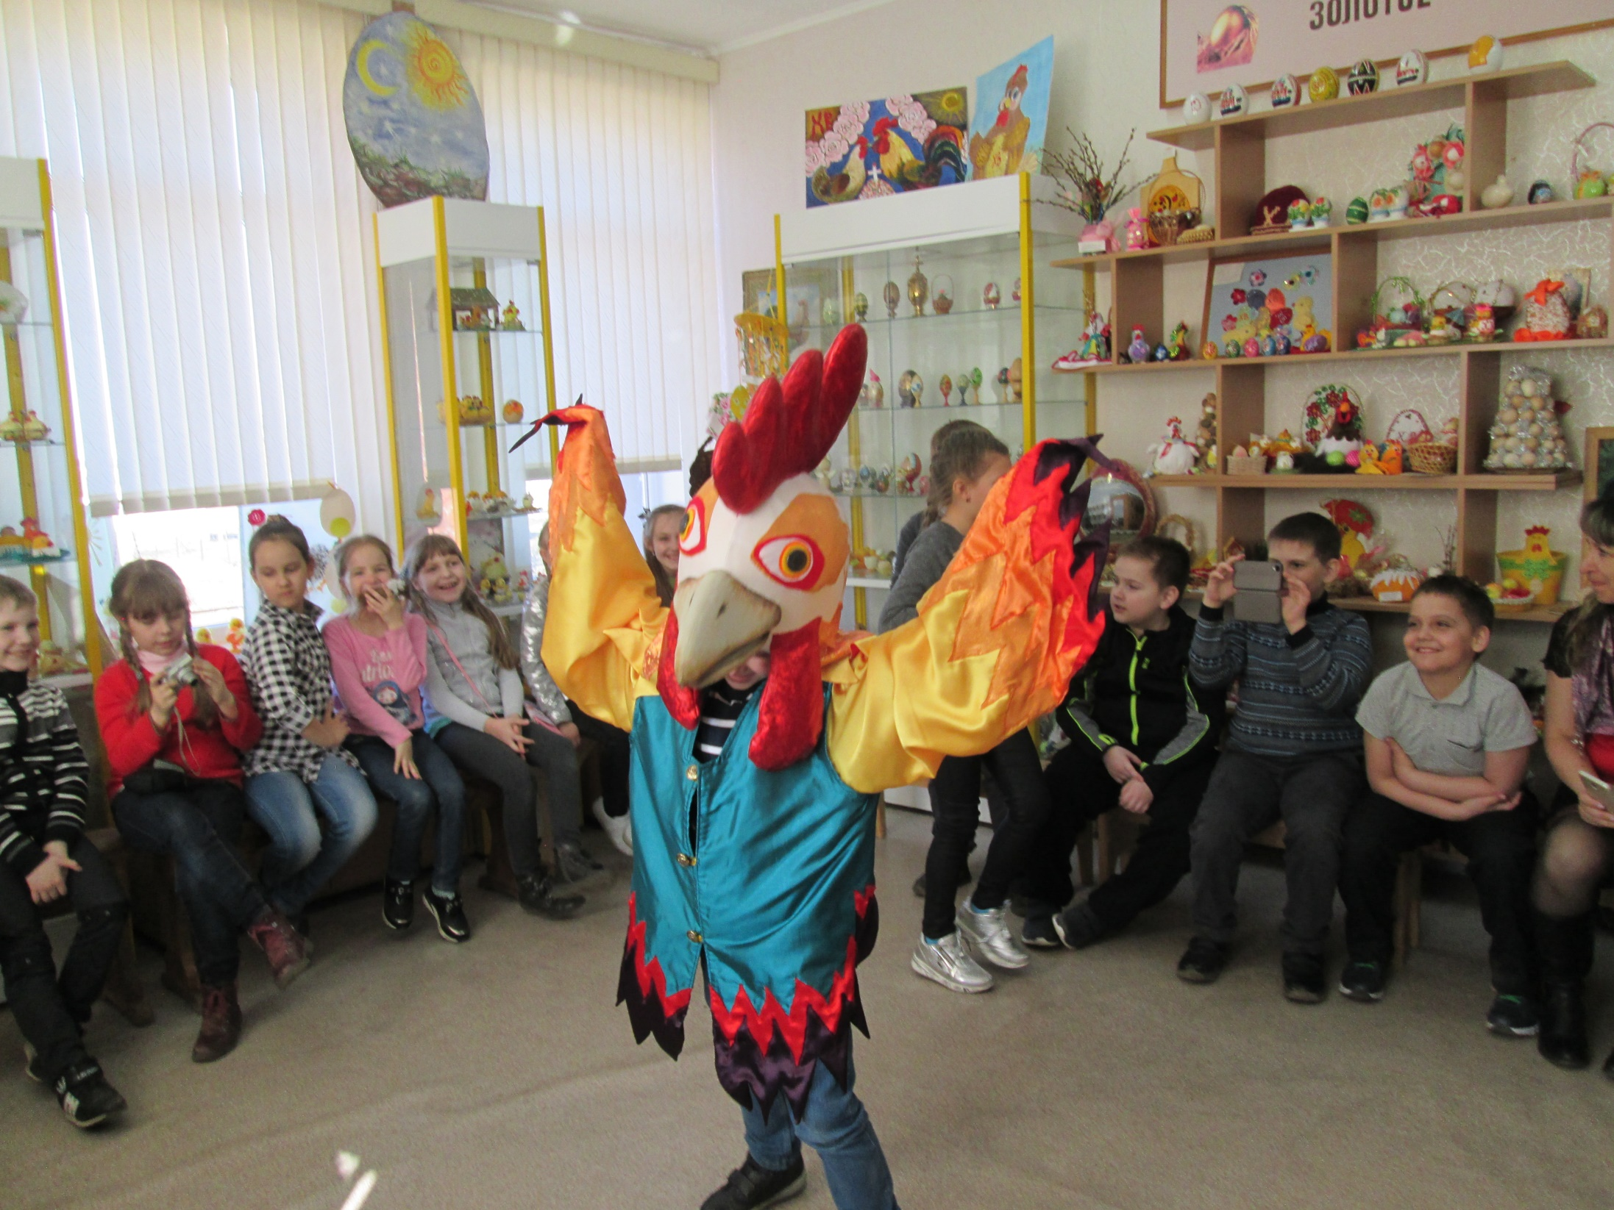

Slide 9
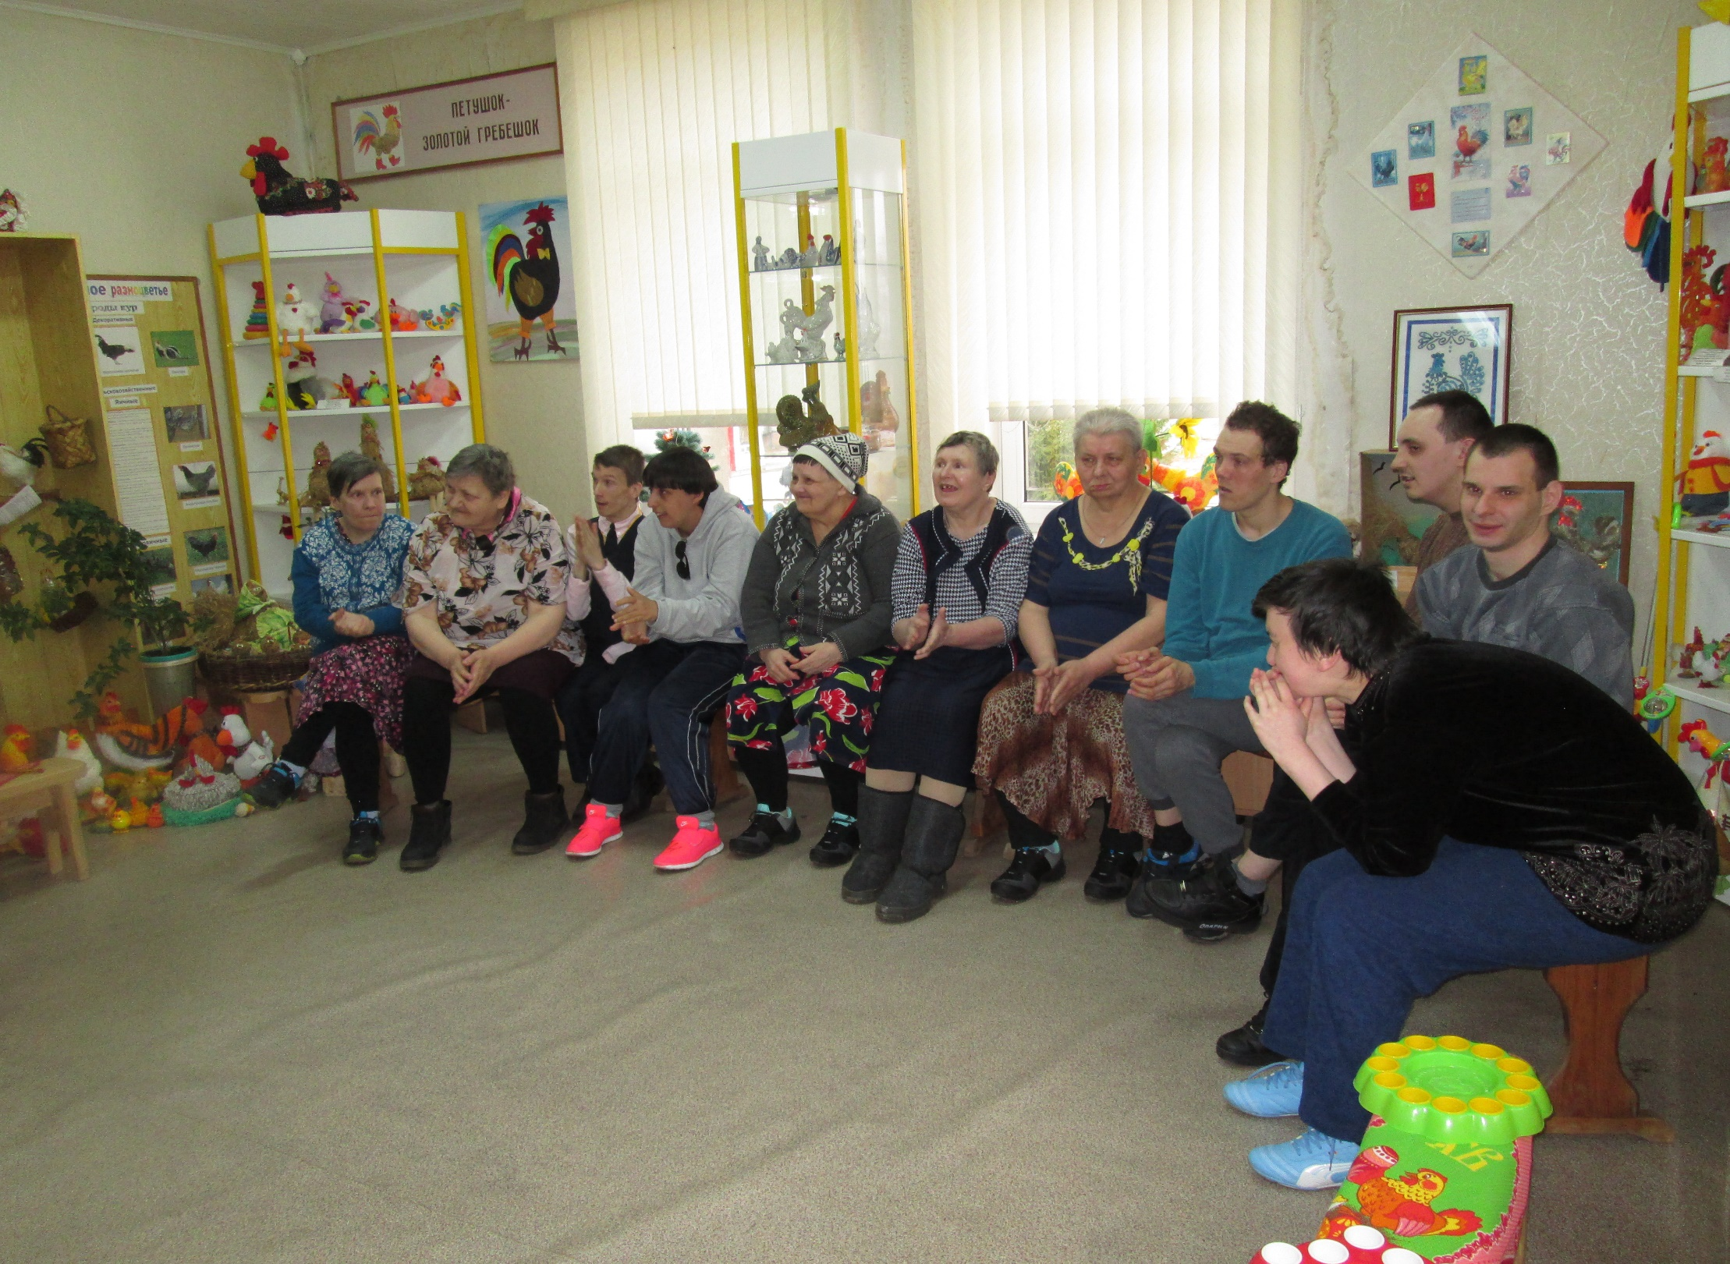

Slide 10
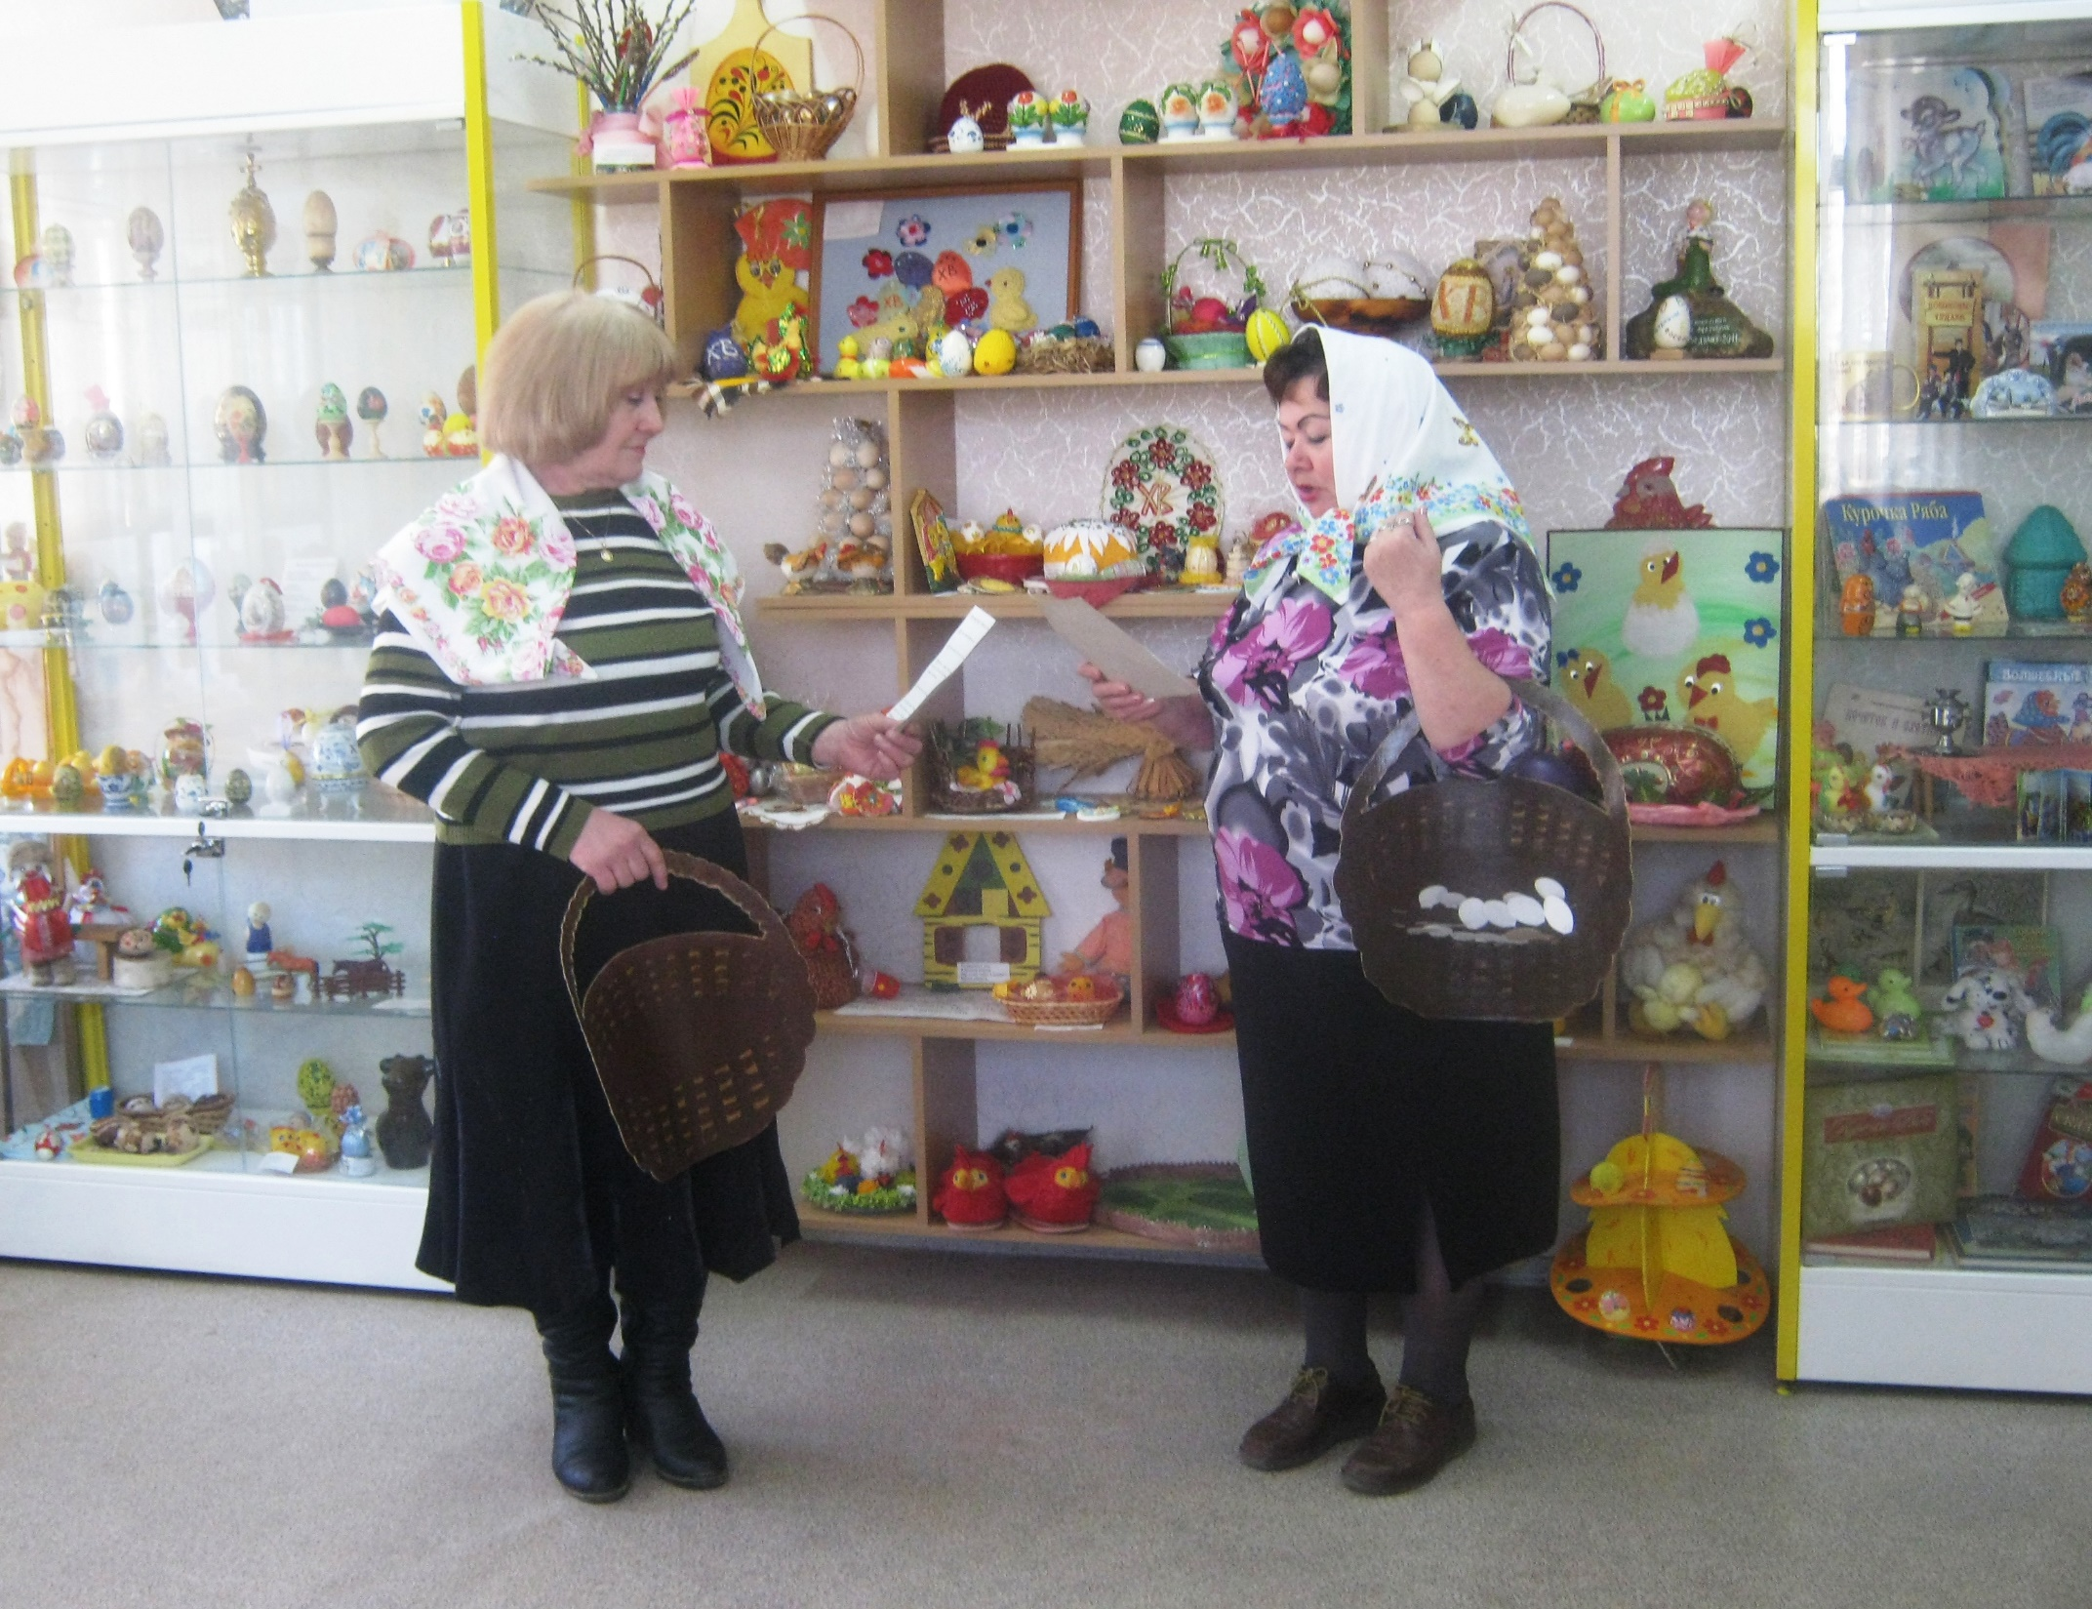

Slide 11
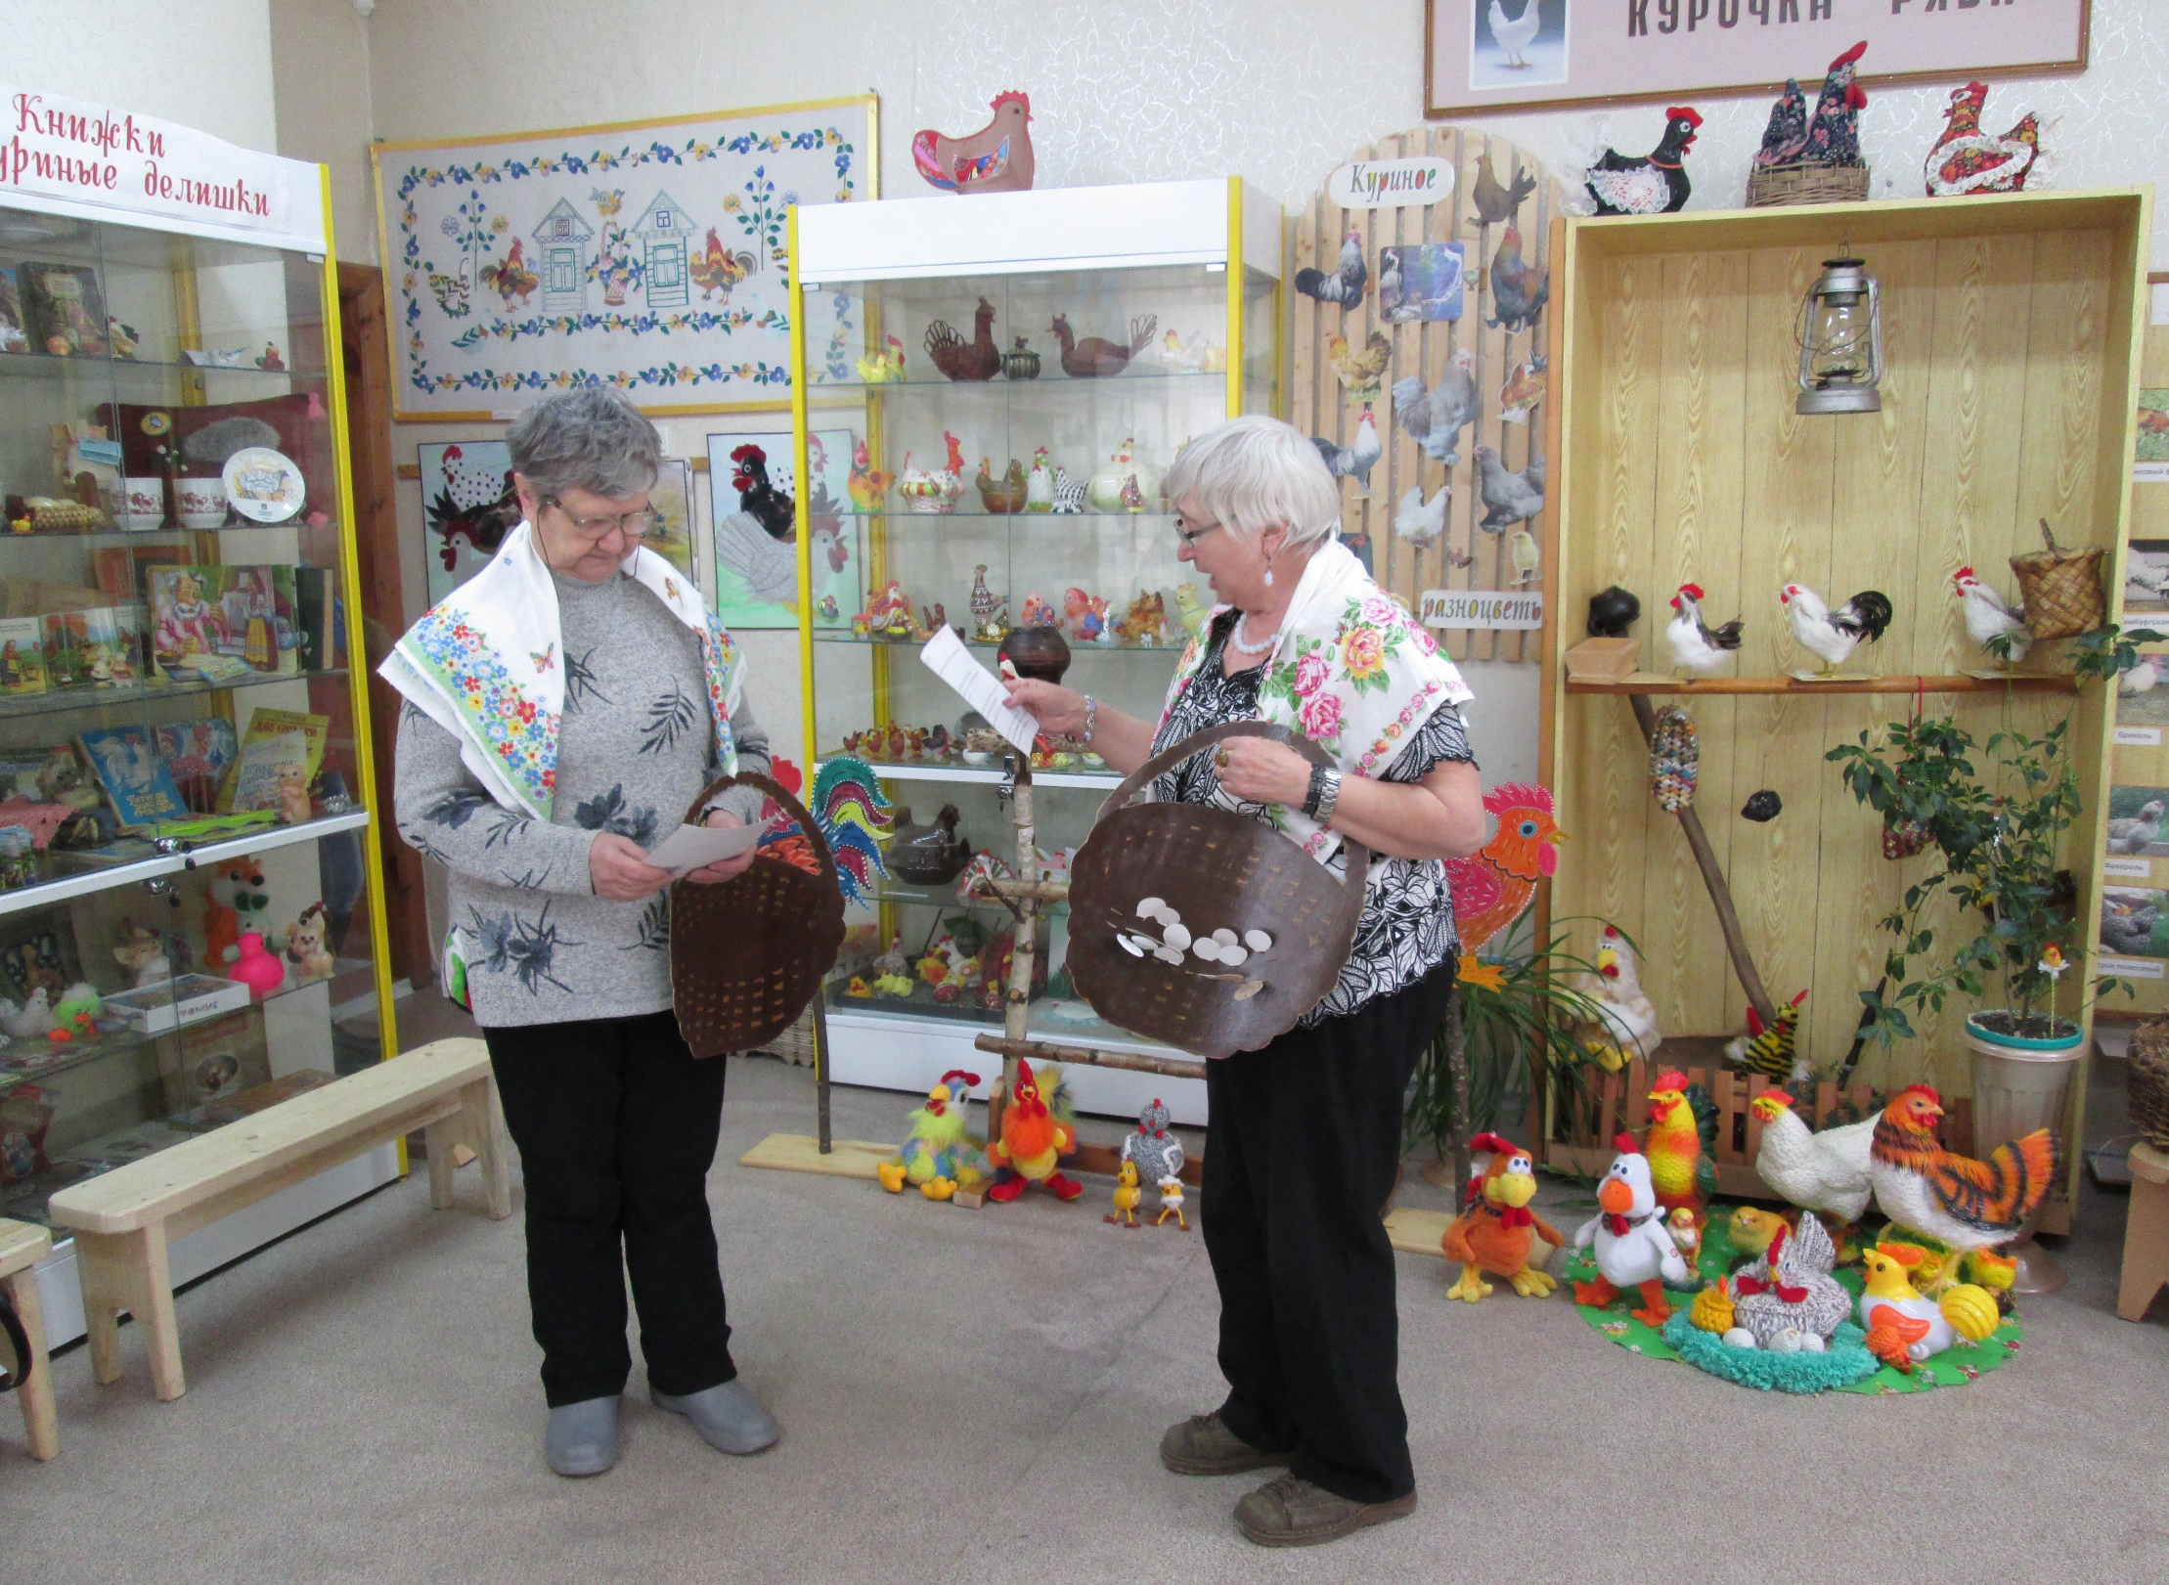

Slide 12
Курочка Ряба
Ждёт Вас в гости !

